Slide 1

শুভেচ্ছা

Slide 2

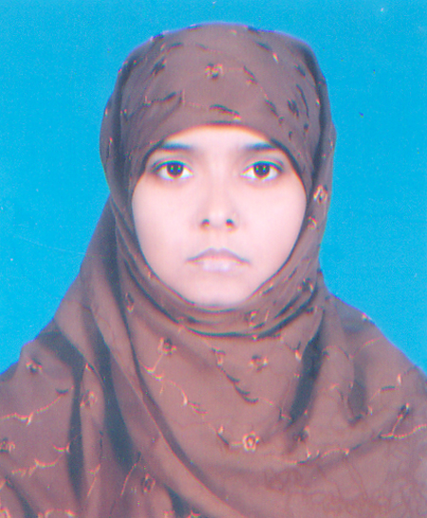
পরিচিতি
ফারহানা আক্তার
সহকারী শিক্ষক (আইসিটি)
জাড়িয়া ইসলামিয়া সিদ্দিকিয়া দাখিল মাদ্রাসা
টাউন নওয়াপাড়া, ফকিরহাট,
বাগেরহাট।
শ্রেণীঃ নবম-দশম
বিষয়ঃ তথ্য ও যোগাযোগ প্রযুক্তি
অধ্যায়ঃ প্রথম
সময়ঃ 4০ মিনিট

Slide 3
পাঠ শিরোনাম
তথ্য ও যোগাযোগ প্রযুক্তির বিকাশে উল্লেখযোগ্য ব্যক্তিত্ব

Slide 4
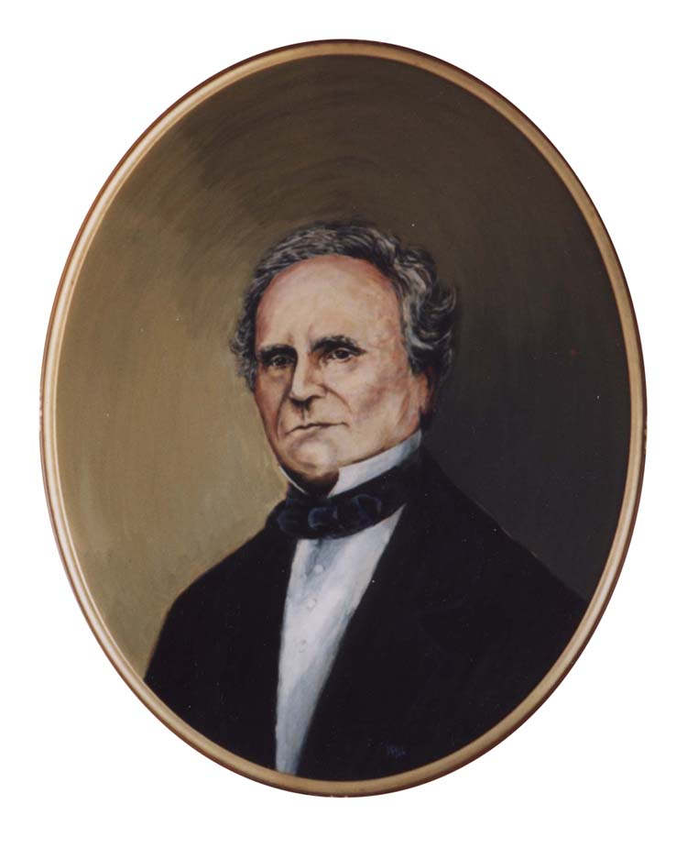
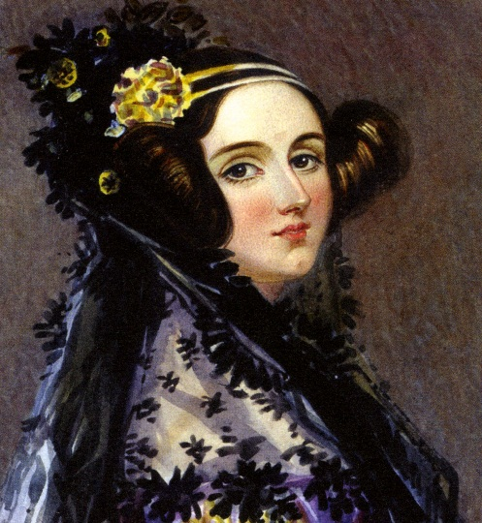
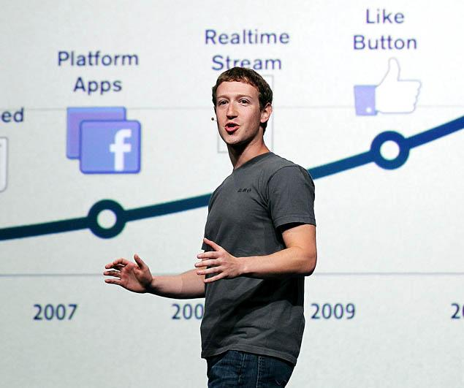
চার্লস ব্যাবেজ
আডা লাভলেস
মার্ক জুকারবার্গ

Slide 5
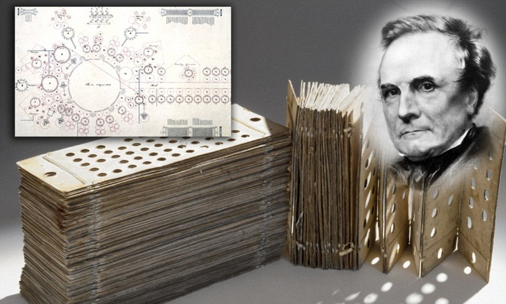

Slide 6


Slide 7


Slide 8

শিখন ফল
এই পাঠ শেষে শিক্ষার্থীরা…
কম্পিউটারে চার্লস ব্যাবেজ এর অবদান কি ছিল তা বলতে পারবে।
অ্যাডা লাভলেস সম্পর্কে লিখতে পারবে।
বর্তমানে জনপ্রিয় সামাজিক যোগাযোগ মাধ্যম ফেসবুক এর প্রবর্তক কে এবং ফেসবুকের প্রয়োজনীয়তা কতটুকু তা ব্যাখ্যা করতে পারবে।

Slide 9
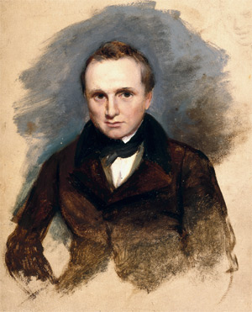
একক কাজ
কম্পিউটার এর জনক কে? কেন তাকে কম্পিউটারের জনক বলা হয়।

Slide 10
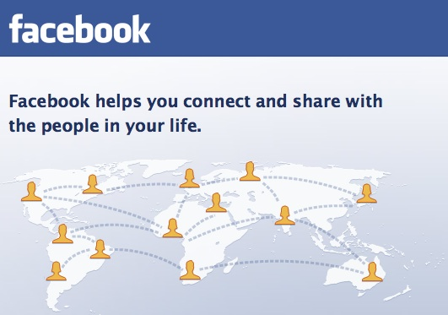
দলীয় কাজ
বর্তমান সামাজিক যোগাযোগ মাধ্যম হিসাবে ফেসবুকের গুরুত্ব আলোচনা কর।

Slide 11
মূল্যায়ন
চার্লস ব্যাবেজ কে?
প্রথম কে অ্যালগরিদম এর ধারনা দেন?
ফেসবুকে আমরা কি কি তথ্য আদান প্রদান করতে পারি তার দুইটির নাম বল।

Slide 12

বাড়ির কাজ
মার্ক জাকারবার্ক কে? তথ্য ও যোগাযোগ প্রযুক্তির আজকের বিকাশের পিছনে দুজন ব্যক্তিত্বের নাম ও তাদের অবদান ব্যাখ্যা কর।

Slide 13

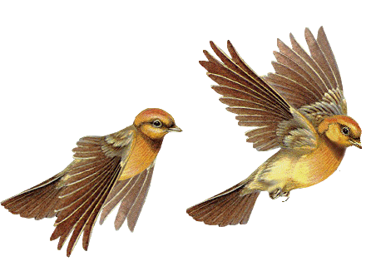
ধন্যবাদ

